Slide 1
Практична робота №5 Виготовлення водних розчинів із заданими масовими частками розчинених речовин

Slide 2
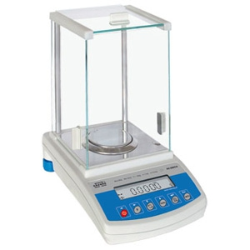
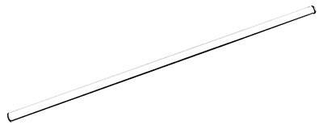
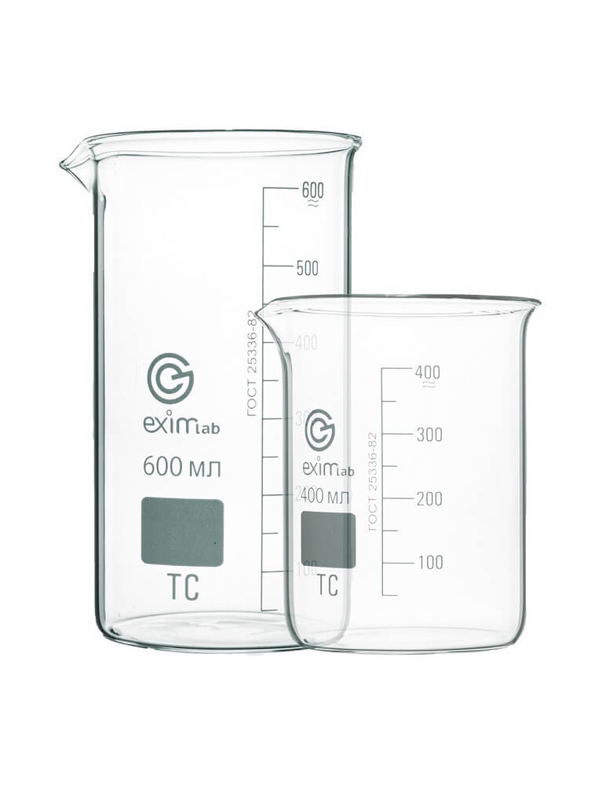
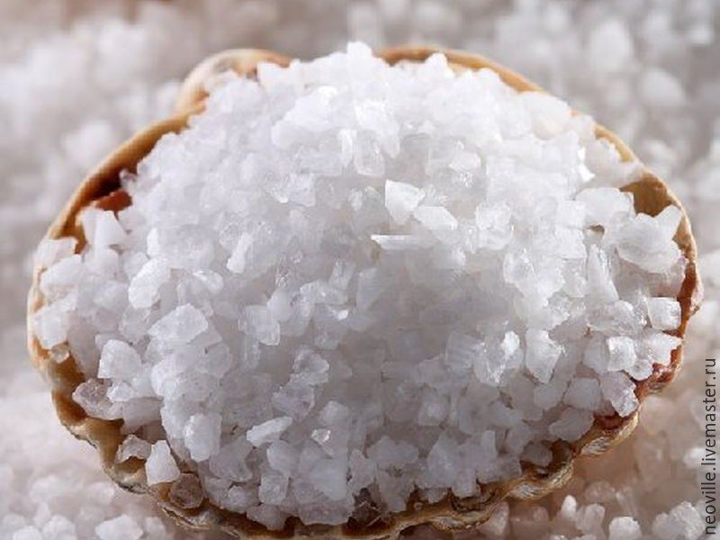
Мета: навчитися виготовляти розчини із заданими масовими частками розчинених речовин.
Обладнання: терези, мірний циліндр, скляна паличка, хімічна склянка, вода, кухонна сіль.
Скляна паличка
Терези електронні
Хімічна склянка
Мірний циліндр
Кухонна сіль

Slide 3
Хід роботи:
Завдання
Обчислити масу кухонної солі та води, необхідних для приготування розчину масою 120 г із масовою часткою солі 20 %
20 %
сіль
80 %
вода

Slide 4
Розв'язання
Обчисли масу кухонної солі, використавши формулу
w= ( m (речовини) / m (розчину) ) * 100 %
2. Визнач масу води, користуючись формулою
m (розчину) = m (речовини) + m (розчинника)
m (розчинника) = m (розчину) - m (речовини)

Slide 5
m (речовини) = w * m ( розчину)
m(речовини) = 0,2 * 120 = 24 г.
m(води) = 120 г – 24 г = 96 г.
Для приготування розчину потрібно 24 г кухонної солі та 96 г води.
24 г
96 г

Slide 6
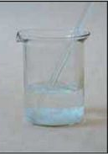
Виконання практичної частини:
На терезах зваж необхідну масу кухонної солі 24 г.
За допомогою мірного циліндру набери необхідну кількість води та перелий до хімічного стакану.
Об'єм води 96 мл.
Додай до води кухонну сіль
Перемішай суміш до повного розчинення солі
Розчин готовий!
Опиши в зошиті свої дії.

Slide 7
Розв'яжи задачі в зошиті.
1. 25г солі змішали з 100г води. Визначить масову частку солі в утвореному розчині.
2. Приготували 40г розчину, де масова частка солі становить 10%. Скільки грам солі і який об’єм води в приготовленому розчині?

Slide 8
Висновок

